Slide 1
আজকের ক্লাসে সবাইকে
স্বাগত

Slide 2
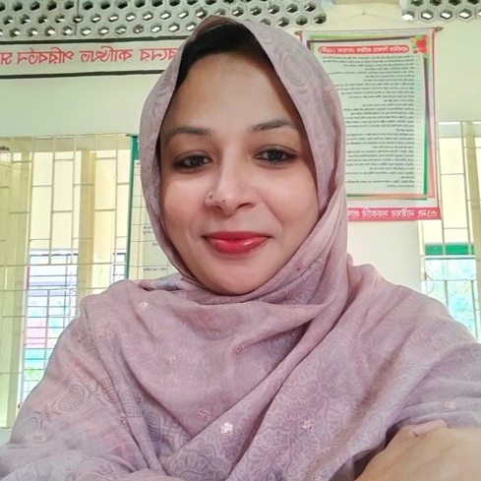
পরিচিতি
মোসাঃ আছমা আক্তার
সহকারী শিক্ষক
নাইঘর সরকারি প্রাথমিক বিদ্যালয়
ব্রাহ্মণপাড়া, কুমিল্লা
asma.ict2016@gmail.com
বিষয়ঃ প্রাথমিক গণিত
শ্রেণিঃ ১ম
অধ্যায়ঃ ৩

Slide 3
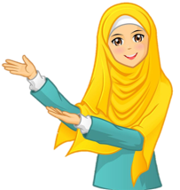
চলো, আমরা একটি ভিডিয়ো দেখি-
ভিডিয়োটিতে আমরা সংখ্যা সম্পর্কিত গান দেখতে পেয়েছি।
ভিডিয়োটিতে তোমরা কী সম্পর্কিত গান দেখতে পেয়েছো?

Slide 4
আজকের পাঠ
সংখ্যা

Slide 5
শিখনফল
২.১.১: ১ থেকে ৯ পর্যন্ত বাস্তব উপকরণ গণনা করে লিখতে পারবে।

Slide 6
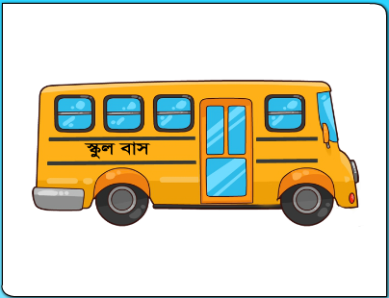
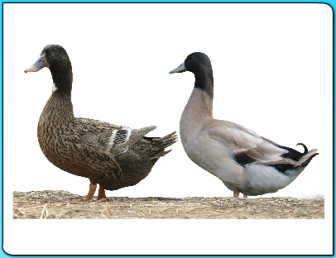
ছবিগুলো মনোযোগ সহকারে দেখ।
ছবিগুলো কীসের? কয়টি করে আছে?
স্কুল বাস
হাঁস

Slide 7
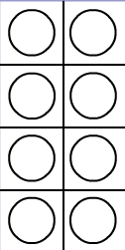
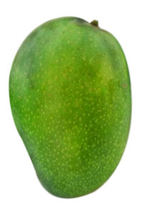
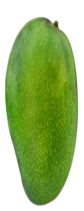
সমান সংখ্যক
রং করি
সমান সংখ্যক
রং করি
লিখি
গণনা করি
পড়ি
লিখি
লিখি
গণনা করি
পড়ি
লিখি
১
২
২টি আম
১টি আম

Slide 8
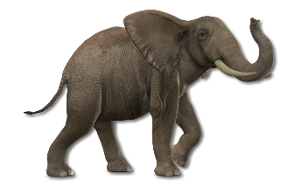
গণনা করে খালি ঘরে সংখ্যা লিখি
1
২
1
2
3
4
5

Slide 9
ছবির সাথে সংখ্যার মিল করি

Slide 10
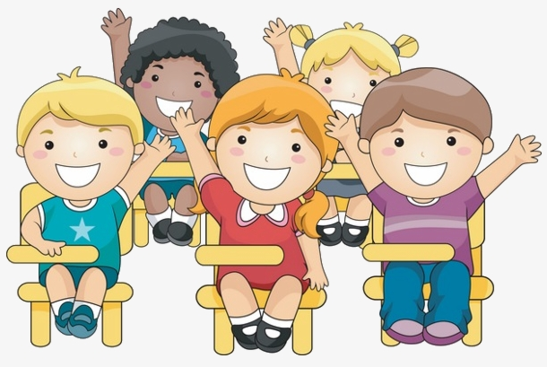
Good

Slide 11
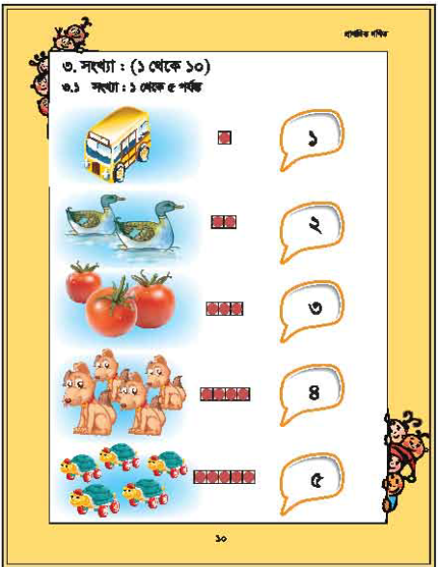
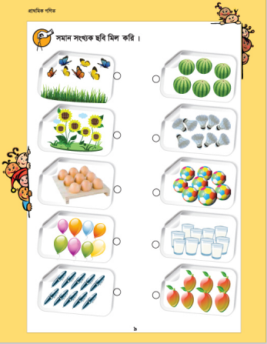
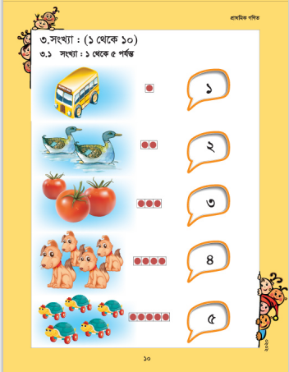
পাঠ্যবইয়ের ১৩ পৃষ্ঠা খোলো
পৃষ্ঠা-10

Slide 12
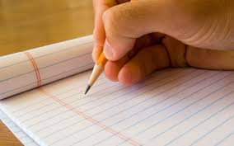
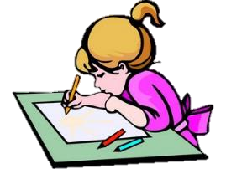
১ ও ২ সংখ্যা দুটি খাতায় লিখ।
একক কাজ
১

Slide 13
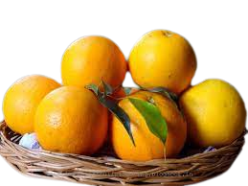
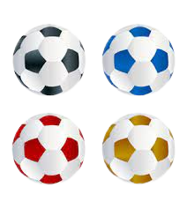
জোড়ায় কাজ
নিচের ছবিগুলো দেখে সংখ্যায় লিখঃ
পাতা= ?
মাল্টা= ?
ফুটবল= ?

Slide 14
উত্তর মিলিয়ে নিইঃ
পাতা= ৩
মাল্টা= ৬
ফুটবল= ৪

Slide 15
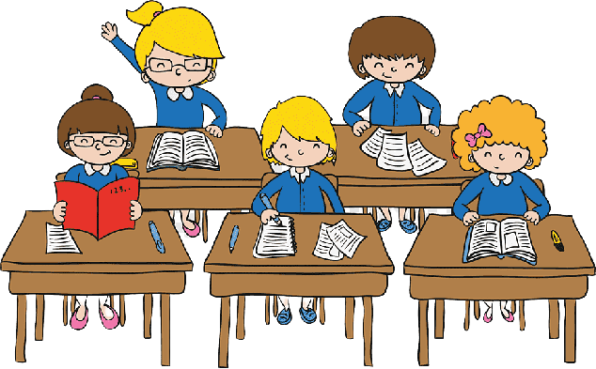
২টি বস্তুকে কত ভাবে সাজানো যায়?
মূল্যায়ন
২
সঠিক হয়েছে।
১
১

Slide 16
Good

Slide 17
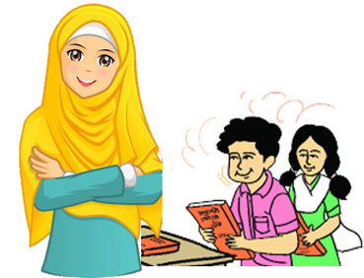
পরিকল্পিত কাজ
১ ও ২ এই সংখ্যা দুটি লিখে আনবে।

Slide 18
ধন্যবাদ সবাইকে

